Slide 1


Sistem Digitalisasi Arsip Kepegawaian
Arsip menjadi lebih mudah, cepat dan aman

Slide 2



Latar Belakang Masalah
Ada beberapa masalah yang ada di RSUD dr. Soeratno yang dapat diselesaikan dengan menggunakan sistem agar pekerjaan menjadi lebih efektif dan efisien, diantaranya adalah :
1
2
3
Arsip dokumen kepegawaian masih berupa dokumen fisik
Kurangnya ruangan penyimpanan arsip dokumen kepegawaian
Penjagaan KP dan KGB masih dicatat secara manual dalam buku besar

Slide 3

Resiko
1
Arsip dalam bentuk fisik memiliki resiko rusak, hilang ataupun sulit dicari pada saat dibutuhkan.
2
Arsip dalam bentuk fisik cenderung boros ruang penyimpanan karena semakin banyak pegawai semakin besar pula ruang arsip yang diperlukan.
3
Penjagaan KP dan KGB yang masih ditulis secara manual dalam buku memiliki resiko keterlambatan pengumpulan berkas KP/KGB karena belum ada sistem pengingat KP/KGB

Slide 4
Si Dian
Hadir menjawab itu semua

Slide 5
Apa itu Si Dian?
SI DIAN adalah Sistem Digitalasisi Arsip Kepegawaian, sistem ini memberikan kemudahan dalam :
1
Pengarsipan Dokumen Kepegawaian
2
Pencarian Dokumen Kepegawaian
3
Penjagaan Kenaikan Pangkat & Kenaikan Gaji Berkala

Slide 6
Apa keuntungan menggunakan Sistem Digitalisasi Arsip Kepegawaian ini?
Ada beberapa keuntungan dengan menggunakan Sistem Digitalisasi Arsip Kepegawaian ini, diantaranya adalah :
01 Memudahkan Pegawai Dalam Menyimpan Arsip Kepegawaian
Proses arsip yang biasanya dilakukan secara konvensional memiliki resiko rusak dan hilang, dengan adanya Si Dian ini proses arsip dokumen kepegawaian menjadi lebih mudah, cepat, aman, dan fleksibel karena bisa diakses dimana saja dan kapan saja.
02 Menghemat Kertas dan Ruang Penyimpanan Arsip Dokumen
03 Memudahkan Bidang Kepegawaian Dalam Pencarian Berkas

Slide 7
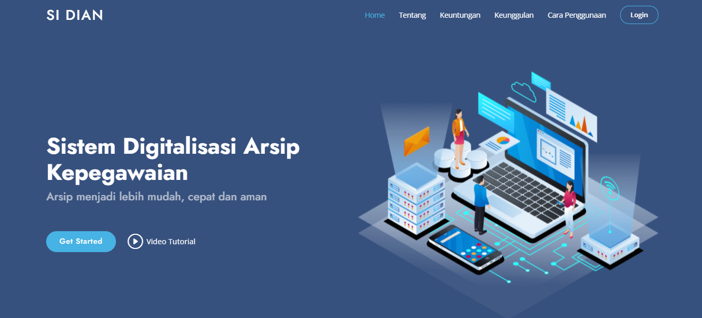
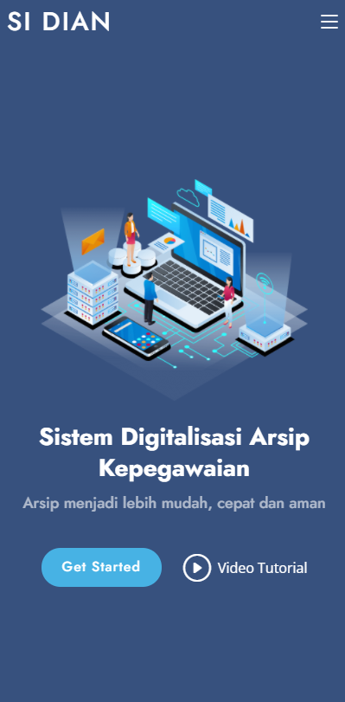
Komputer / Laptop
rsudgemolong.sragenkab.go.id/sidian
Berbasis web yang bisa diakses darimanasaja dan kapan saja menggunakan komputer / smartphone.
Smartphone

Slide 8
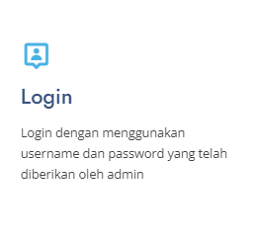
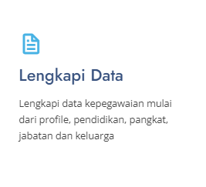
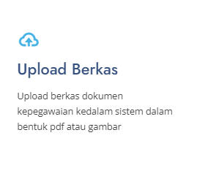
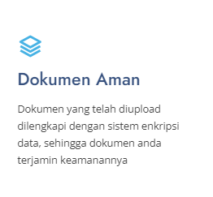
Bagaimana cara menggunakan Sistem Digitalisasi Arsip Kepegawaian ini?
Berikut ini adalah 4 Langkah mudah cara penggunaan sistem digitalisasi arsip kepegawaian ini :

Slide 9
Thankyou
Do you have any questions?

